Slide 1
LF8-Abschlussprojekt · Daten systemübergreifend bereitstellen
01 / 12
Lernmaterial
verwaltung
LERNFELD
LF 8
ZEITRAUM
Apr – Mai 2026
GESAMTAUFWAND
43 Stunden
Zentrales Materialmanagementsystem
auf Python & MySQL-Basis
STACK
Python · SQLAlchemy · MySQL
Auric Ergeson · Azubi Anwendungsentwickler · Mai 2026
Berufsschule

Slide 2
Agenda
02 / 12
01
Ausgangssituation
06
Systemarchitektur & Funktionen
02
Aufgabenstellung & Zielsetzung
07
Herausforderungen & Lösungen
03
Projektplanung & Prozessschritte
08
Soll-Ist-Vergleich
04
Lösungskonzept & Entscheidungen
09
Ergebnis
05
Datenbankdesign
10
Fazit & Reflexion
Auric Ergeson · Lernmaterialverwaltung · LF8
02 / 12

Slide 3
Ausgangssituation
03 / 12
„Unterrichtsmaterialien werden per E-Mail verteilt, auf verschiedenen Computern abgelegt — ohne zentrale Verwaltung, ohne Suche, ohne Versionierung."
Dezentrale Ablage
Keine Suchfunktion
Versionschaos
Jede Lehrkraft nutzt eine eigene Ordnerstruktur — kein einheitliches System.
Materialien sind schwer auffindbar. Nur wer den genauen Dateinamen kennt, findet die Datei.
Überarbeitungen werden nicht nachverfolgt — veraltete Versionen zirkulieren weiter.
Auric Ergeson · Lernmaterialverwaltung · LF8
03 / 12

Slide 4
Aufgabenstellung & Zielsetzung
04 / 12
FUNKTIONALE ZIELE
NICHT IM SCOPE
✓
Materialien hochladen, herunterladen & durchsuchen
Bewusst ausgegrenzt
×
Web-Oberfläche — außerhalb des LF8-Rahmens
✓
Kommentarfunktion für Lehrkräfte & Azubis
✓
×
Echtzeitsynchronisation zwischen Clients
Benutzerverwaltung mit Rollen (Lehrer, Azubi, Admin)
✓
7 SQL-Abfragen mit Aggregation, JOINs & Filtern
×
Automatische Datensicherung / Backup-System
✓
Strukturierte CLI-Ausgabe mit rich-Bibliothek
Auric Ergeson · Lernmaterialverwaltung · LF8
04 / 12

Slide 5
Projektplanung
05 / 12
Phase 01
Phase 02
Phase 03
Phase 04
Phase 05
Analyse &
Planung
→
Datenbank-
design
→
Implementierung
→
Test &
Debugging
→
Dokumentation
4 h (geplant)
6 h (geplant)
15 h (geplant)
4 h (geplant)
6 h (geplant)
Warum DB-first? Datenbankdesign vor Implementierung abgeschlossen — Schema-first verhindert späteren Refactoring-Aufwand.
PROJEKTSTART
ABGABE
GESAMTPLANUNG
06. April 2026
30. Mai 2026
35 Stunden
Auric Ergeson · Lernmaterialverwaltung · LF8
05 / 12

Slide 6
Lösungskonzept & Entscheidungen
06 / 12
Ansatz | Versionierung | Suchfunktion | DB-Anbindung | Zeitaufwand
Freigegebener Ordner | ✗ | ✗ | ✗ | Gering
Excel-Tabelle | ✗ | ~ | ✗ | Mittel
Web-Anwendung | ✓ | ✓ | ✓ | Sehr hoch — außerhalb LF8
CLI + Python + MySQL ★ | ✓ | ✓ | ✓ | Mittel — LF8-konform
Entscheidung: CLI-Anwendung mit Python, SQLAlchemy & MySQL — Datenbanklogik-fokussiert, LF8-konform, im Zeitrahmen umsetzbar.
Auric Ergeson · Lernmaterialverwaltung · LF8
06 / 12

Slide 7
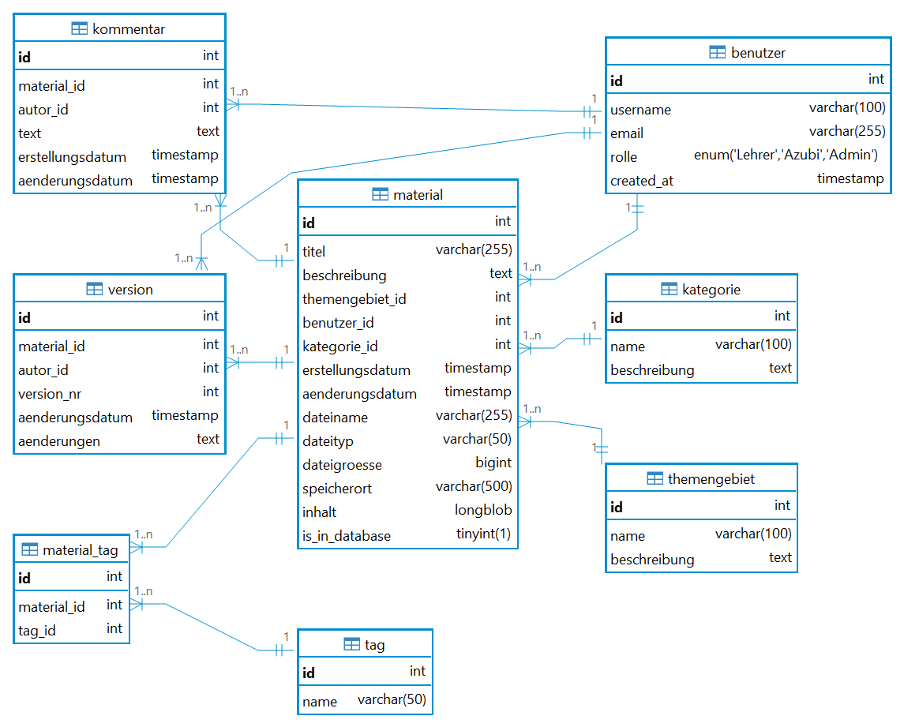
Datenbankdesign
07 / 12
8 Tabellen in 3. Normalform
benutzer · themengebiet · kategorie · tag · material · kommentar · material_tag · version
Tags in eigener Tabelle (1NF)
Statt kommaseparierter Werte — korrekte Normalisierung verhindert Anomalien.
material_tag (N:M-Beziehung)
Dualer Dateispeicher
Dateien < 1 MB → LONGBLOB in DB
Dateien ≥ 1 MB → Dateisystem (app/uploads/)
is_in_database (BOOLEAN Flag)
Trigger für Versionierung
MySQL-Trigger erstellt bei jeder Änderung automatisch einen Eintrag in der version-Tabelle.
ERD · Erstellt mit DBeaver
Auric Ergeson · Lernmaterialverwaltung · LF8
07 / 12

Slide 8
Systemarchitektur & Funktionen
08 / 12
main.py
rich 15.0
8 FUNKTIONEN
CLI-Oberfläche & Benutzerinteraktion
01 Material hochladen
02 Material herunterladen
↓
services.py
SQLAlchemy 2.0
03 Suche & Filter
04 Material löschen
Geschäftslogik, CRUD, SQL-Abfragen
↓
database.py
PyMySQL · MySQL 8
05 Kommentare verwalten
06 Listen & Übersichten
Verbindungsmanagement & ORM
07 SQL-Abfragen ausführen
08 Einträge erstellen
7 SQL-ABFRAGEN
COUNT · AVG · INNER JOIN · Multi-JOIN · JOIN+COUNT · Volltextsuche mit WHERE
Auric Ergeson · Lernmaterialverwaltung · LF8
08 / 12

Slide 9
Herausforderungen & Lösungen
09 / 12
Herausforderung 01
Herausforderung 02
SQLAlchemy Automap
Datei-Upload Kodierung
PROBLEM
PROBLEM
automap_base() erkannte Fremdschlüsselbeziehungen nicht korrekt — führte zu Laufzeitfehlern bei JOINs.
Beim Einlesen von Binärdateien (PDF, DOCX) trat UnicodeDecodeError auf — Dateien wurden im Textmodus geöffnet.
automap_base()
open(path, "r") → Fehler
LÖSUNG
LÖSUNG
Manuelle Definition mit relationship() und expliziten foreign_keys=[]-Parametern. Dokumentation vertieft studiert.
Konsequenter Wechsel zum Binärmodus für alle Dateioperationen (Upload & Download).
relationship() | foreign_keys=[]
open(path, "rb") → Korrekt
Auric Ergeson · Lernmaterialverwaltung · LF8
09 / 12

Slide 10
Soll-Ist-Vergleich
10 / 12
Phase | Soll | Ist | Δ
Analyse & Planung | 4 h | 5 h | +1 h
Datenbankdesign | 6 h | 8 h | +2 h
Implementierung | 15 h | 18 h | +3 h
Test & Debugging | 4 h | 5 h | +1 h
Dokumentation | 6 h | 7 h | +1 h
Gesamt | 35 h | 43 h | +8 h
Zeitplanung
35 → 43
Stunden
+23 %
Mehraufwand
HAUPTURSACHEN
SQLAlchemy-Lernkurve (automap, relationships) & erhöhter Debugging-Aufwand beim Datei-Upload haben die Implementierungsphase um 3 Stunden verlängert.
Auric Ergeson · Lernmaterialverwaltung · LF8
10 / 12

Slide 11
Ergebnis
11 / 12
8
7
8
Funktionen
implementiert
SQL-
Abfragetypen
Datenbank-
tabellen
Upload · Download · Suche · Löschen
Kommentare · Listen · SQL · Erstellen
COUNT · AVG · INNER JOIN
Multi-JOIN · JOIN+COUNT · Volltextsuche
3. Normalform · Trigger
N:M-Beziehungen · Dual-Storage
python app/main.py — Lernmaterialverwaltung
┌────┬────────────────────────────┬──────────────────┬────────────┬───────────┐
│ ID │ Titel │ Fach │ Kategorie │ Größe │
├────┼────────────────────────────┼──────────────────┼────────────┼───────────┤
│ 1 │ Python Grundlagen │ Programmierung │ Skript │ 285 KB │
│ 2 │ SQL-Abfragen erklärt │ Datenbanken │ Übung │ 1.2 MB │
│ 3 │ Netzwerkprotokolle OSI │ Netzwerke │ Folie │ 450 KB │
└────┴────────────────────────────┴──────────────────┴────────────┴───────────┘
▶ 3 Materialien gefunden · Datenbankverbindung aktiv · MySQL 8.0
Auric Ergeson · Lernmaterialverwaltung · LF8
11 / 12

Slide 12
Fazit & Reflexion
12 / 12
WAS HAT FUNKTIONIERT
WAS ICH ÄNDERN WÜRDE
✓
DB-first Ansatz
→
SQLAlchemy-Docs früher lesen
Klares Schema vor Implementierung hat Refactoring verhindert.
Hätte 3 Stunden Debugging gespart.
✓
Drei-Schichten-Architektur
→
Zeitpuffer einplanen
Saubere Trennung macht Änderungen lokal und beherrschbar.
Unbekannte Technologien direkt in Planung einkalkulieren.
✓
rich-Bibliothek
→
Web-Oberfläche ergänzen
Professionelle CLI-Ausgabe ohne großen Aufwand.
Bessere Zugänglichkeit ohne CLI — nächster Schritt.
„Strukturierte Datenbankplanung reduziert den Implementierungsaufwand — Zeitplanung mit unbekannten Technologien muss realistischer sein."
Vielen Dank — Fragen?
Auric Ergeson · Lernmaterialverwaltung · LF8
12 / 12

